Slide 1
Презентация к уроку литературного чтения в 4 классе на тему «М.Волошин «Зелёный вал…»
Скоробогатая Наталья Михайловна
учитель начальных классов
Муниципальное бюджетное общеобразовательное учреждение «Гимназия Перспектива»
городского округа Самара

Slide 2

Тема урока: М.Волошин «Зелёный вал…»
Цель: обнаружить одну из главных особенностей романтического искусства наличие контраста между красивым и ужасным в стихотворении М.Волошина «Зелёный вал» и картине И.Айвазовского «Девятый вал»
Проблемный вопрос урока:
Может ли быть одновременно красиво и страшно?

Slide 3
План урока
Проблемный вопросТема урока: М.Волошин «Зелёный вал…»
Биография поэтаМаксимилиан ВолошинМаксимилиан Волошин
Знакомство с произведением
Картинная галереяЧьё мнение ты разделяешь?Слайд 6Слайд 7
Словарная работаСловарная работа
Анализ произведенияАнализ произведения Можно ли сказать, что поэт, изображая ...Анализ произведения

Slide 4
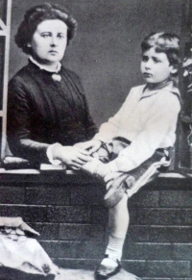
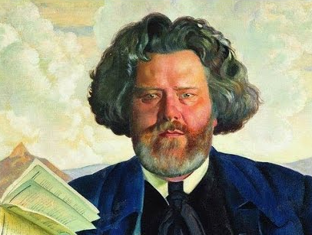
Максимилиан Волошин
Волошин Максимилиан Александрович (настоящая фамилия Кириенко-Волошин) (1877—1932), поэт, художник.
Родился 28 мая 1877 г. в Киеве. Предки Волошина по отцовской линии — запорожские казаки, по материнской — обрусевшие немцы. После смерти отца Максимилиан с матерью жили в Москве.

Slide 5
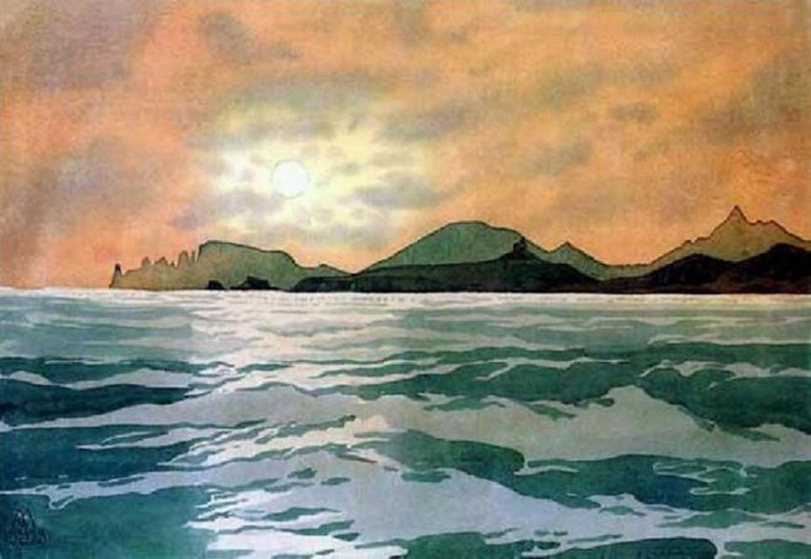
Максимилиан Волошин
Мальчик обучался в московских гимназиях (1887—1893 гг.).
В 1893 г. семья переехала в Коктебель;
в 1897 г. Волошин окончил гимназию в Феодосии.
Образ Восточного Крыма проходит через всё творчество поэта.
Акварель М.Волошина

Slide 6
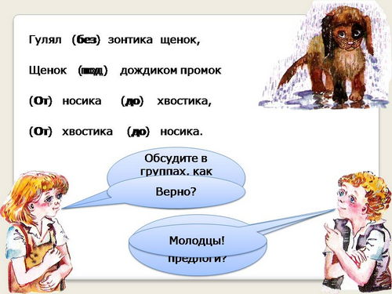
Чьё мнение ты разделяешь?
Как красиво и живописно!
Даже дух захватывает!
Как на картине Айвазовского. Там такой же закат и цвета такие же!
Как-то жутковато. У Айвазовского, кстати, то же самое: не только красиво, но и страшно, потому что люди могут погибнуть!

Slide 7
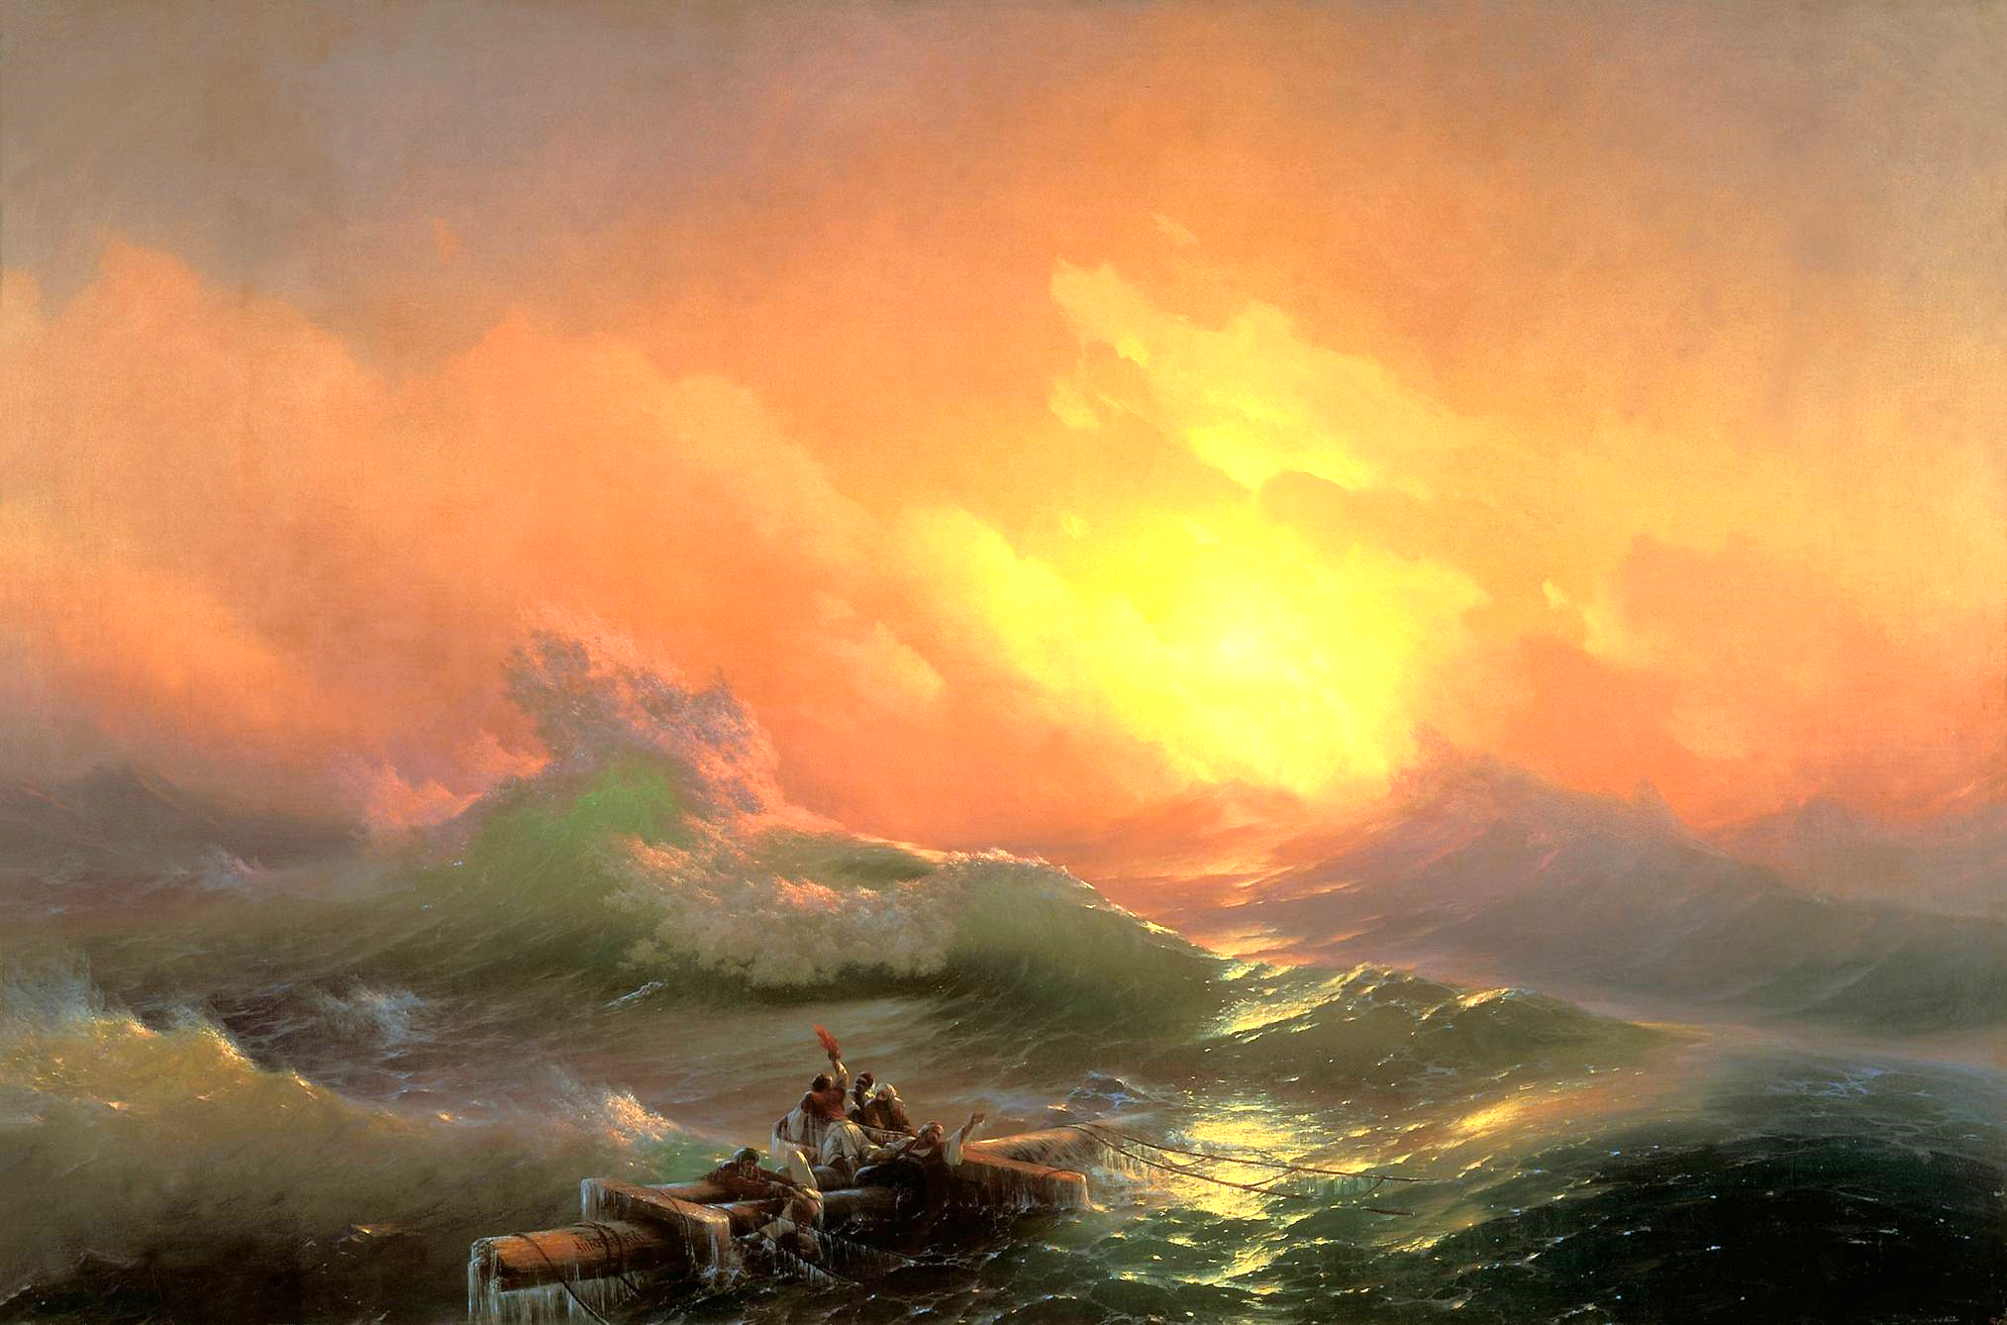
И.Айвазовский «Девятый вал»

Slide 8


Slide 9
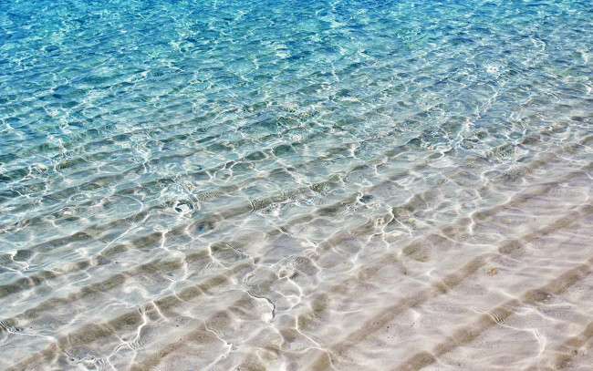
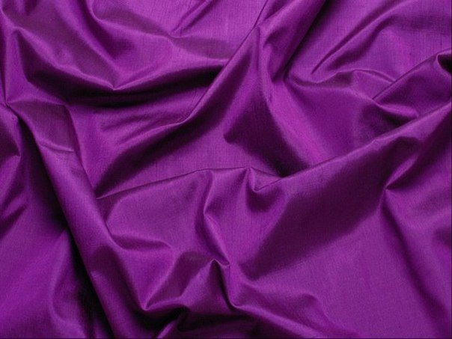
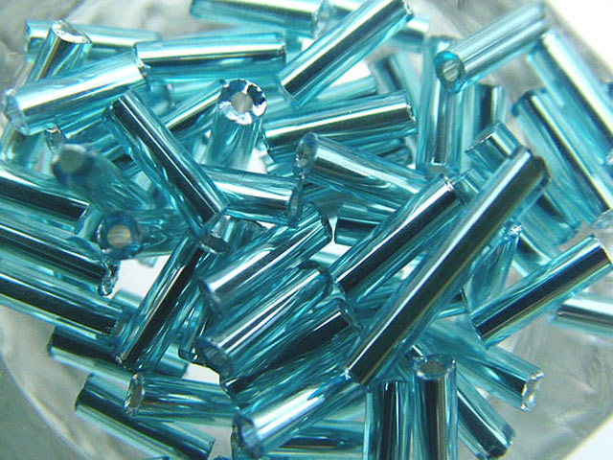
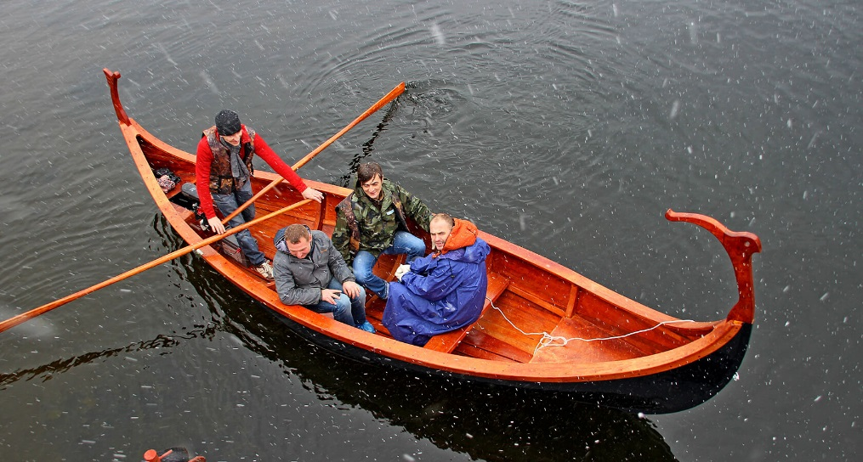
Словарная работа
Зыбь - мелкое волнение без ветра на водной поверхности (моря, рек, озер).
Пурпур
краска, а также ткань темно-красного или фиолетового цветов. Эту краску получали из раковин улиток.
Стеклярус - разноцветные короткие трубочки из стекла, нанизываемые на нить для украшения, род бисера.
Выдолбленная из дерева лодка.

Slide 10

Анализ произведения
Можно ли сказать, что поэт, изображая морской пейзаж, пользуется средствами живописца? Какие цвета есть в его палитре?
Пурпуром горя
ПАПОРОТНИК КРАСНЫЙ
Зелёный вал
ЛИЛОВЫЕ ТУЧИ
СЕРЫЙ ПАРУС
ГОЛУБОЙ СТЕКЛЯРУС

Slide 11
Анализ произведения
Найди в тексте слова и выражения, подтверждающие, что шторм отступил, что началось затишье.
Покажи, обращаясь к тексту, что затишье временное.
Какое из стихотворений Лермонтова «Парус» или Волошина «Зелёный вал» производит более тревожное впечатление?
Обрати внимание на длину строчек в стихотворениях обоих поэтов. Что ты заметил?
Можешь ли теперь ответить на главный вопрос:

Slide 12
Зыбь - https://pw.artfile.me/wallpaper/30-06-2018/650x407/priroda-morya-okeany-dno-zyb-more-1358248.jpg
Пурпур - http://img-fotki.yandex.ru/get/9170/310023662.1a85/0_439225_67ecc4f9_orig
Стеклярус - https://rukodelnichaem.ru/wp-content/uploads/1-25.jpg
Чёлн - https://static.tildacdn.com/tild3862-6264-4261-b735-623766653561/11.jpg
9 вал - https://muzei-mira.com/templates/museum/images/paint/devyatyy-val-ayvazovskiy+.jpg
Акварель М.Волошина - https://img-fotki.yandex.ru/get/6715/104793308.489/0_ac749_c9db5ed0_XL.jpg
М.Волошин - https://i.ytimg.com/vi/XkDbuE6occE/hqdefault.jpg
Маша и Миша - http://открытыйурок.рф
Вопрос - http://didaktor.ru/wp-content/uploads/2011/03/vopros-300x300.jpg

